Slide 1

Експериментишемо
Фебруар,2018

Slide 2
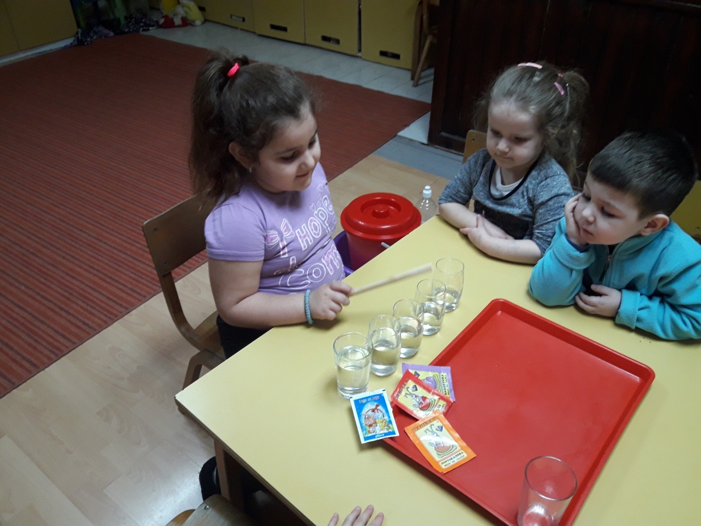
Експериментишемо

Slide 3
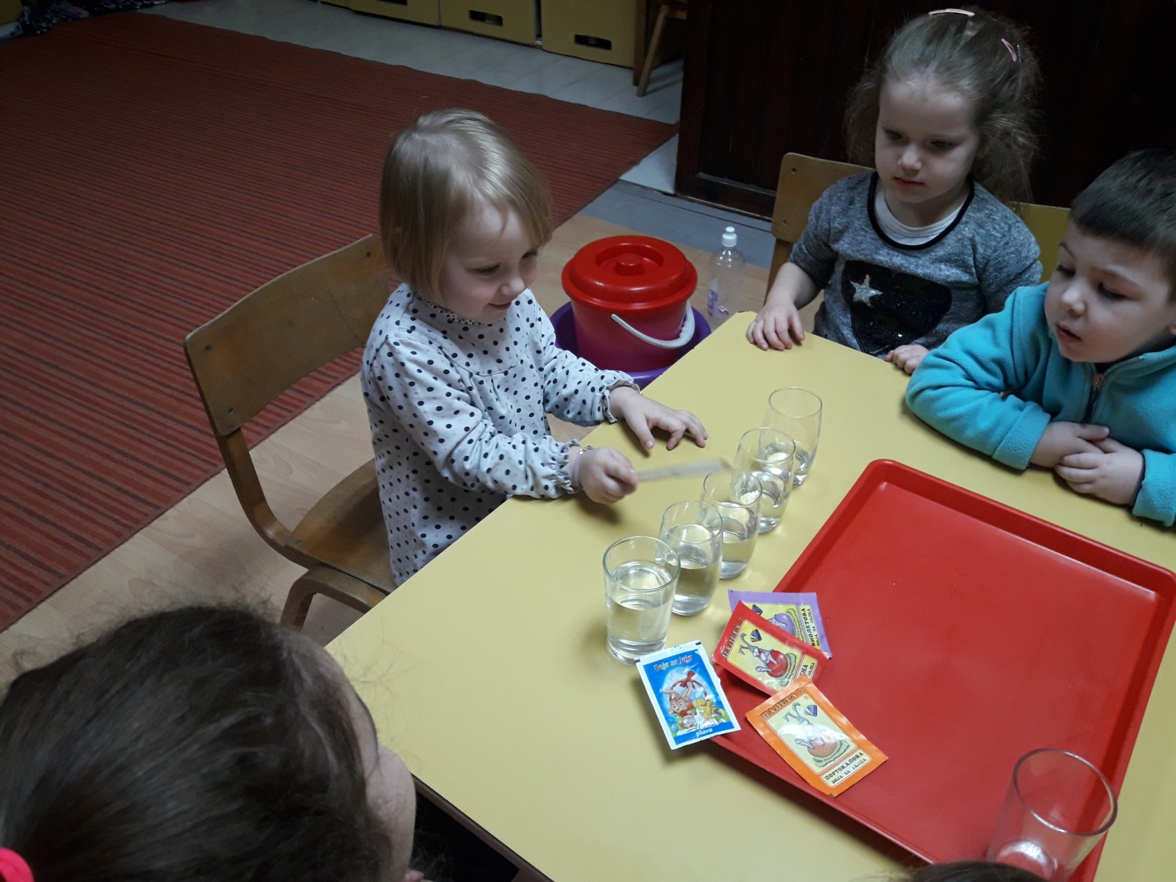
Експериментишемо

Slide 4
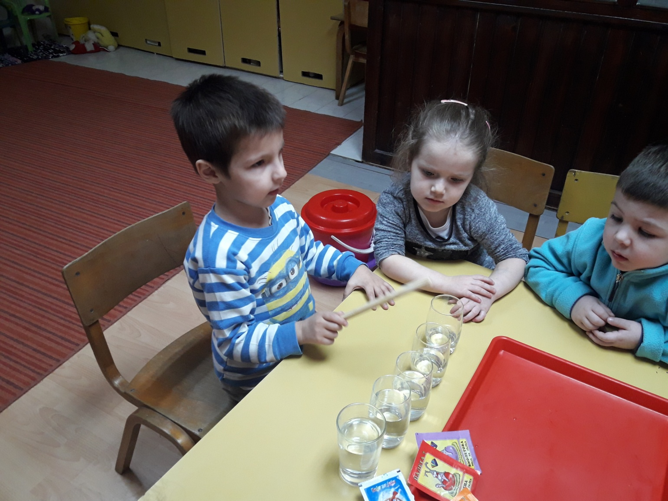
Експериментишемо

Slide 5
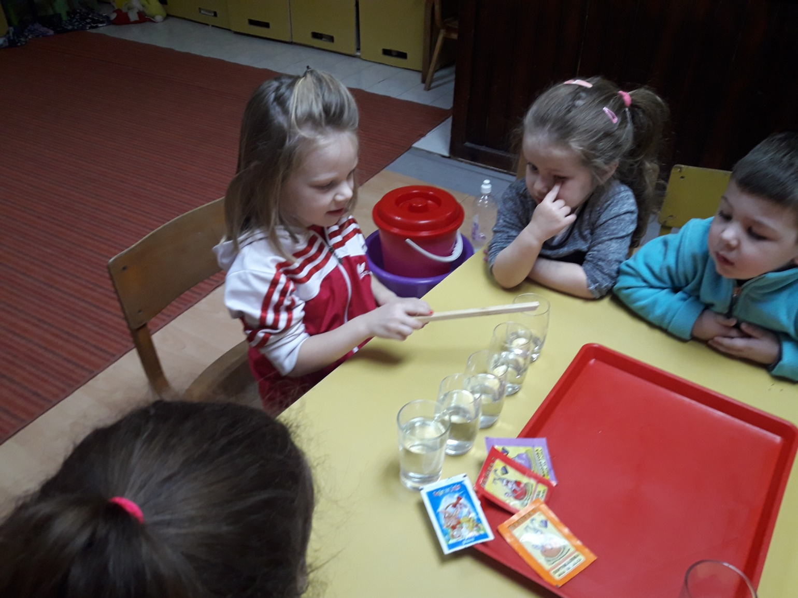
Експериментишемо

Slide 6
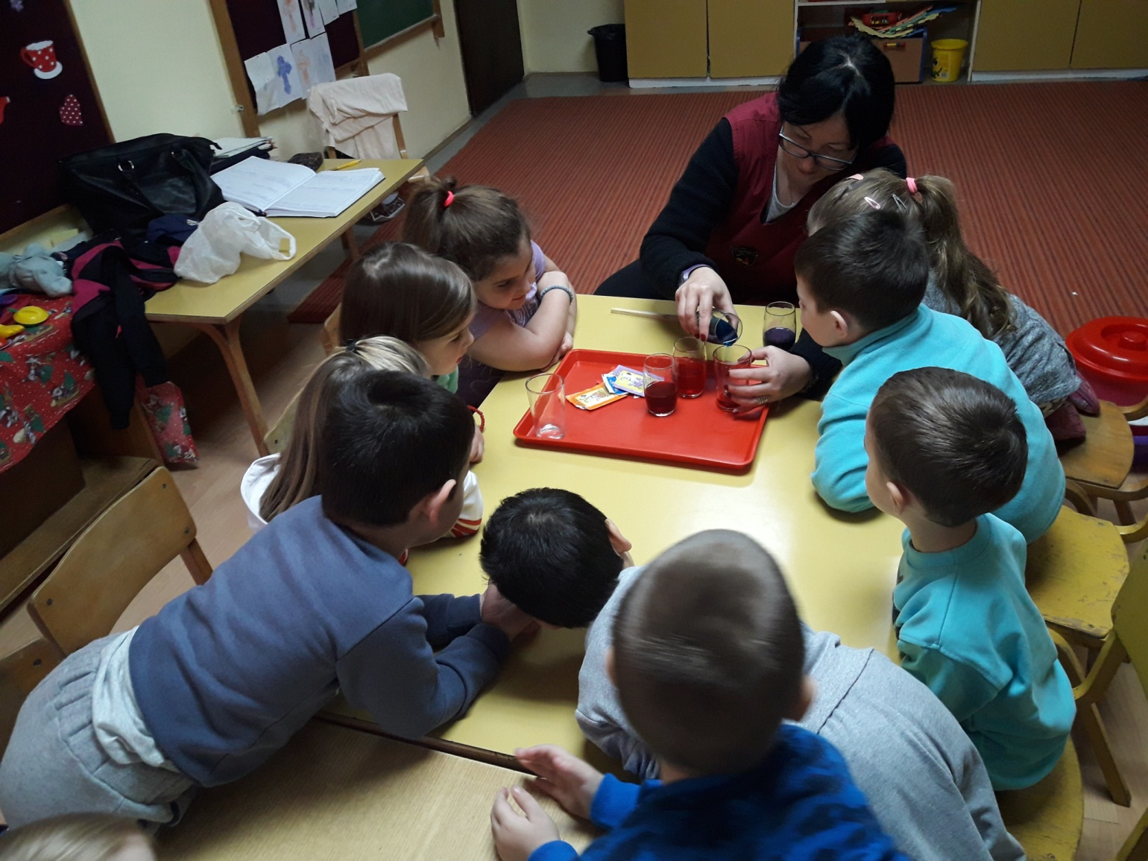
Експериментишемо

Slide 7
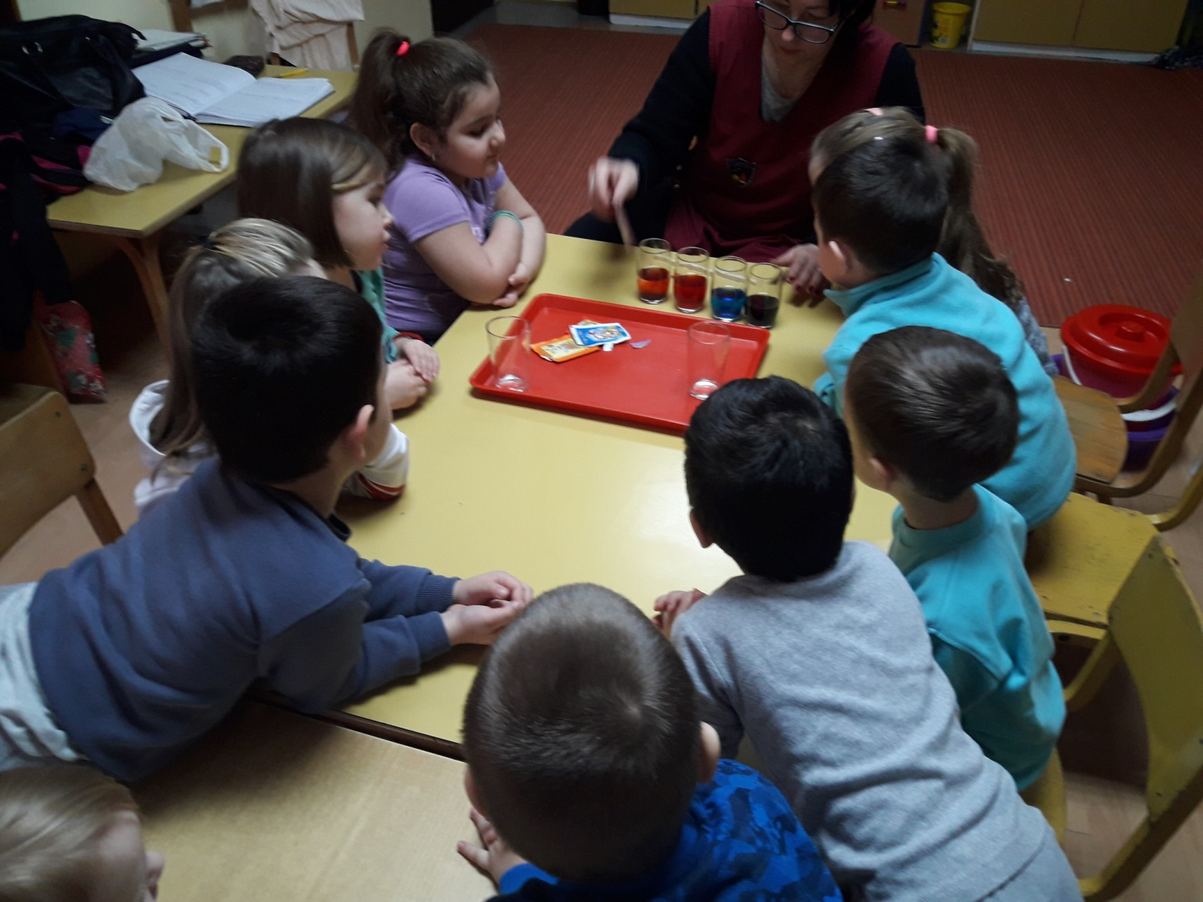
Експериментишемо

Slide 8
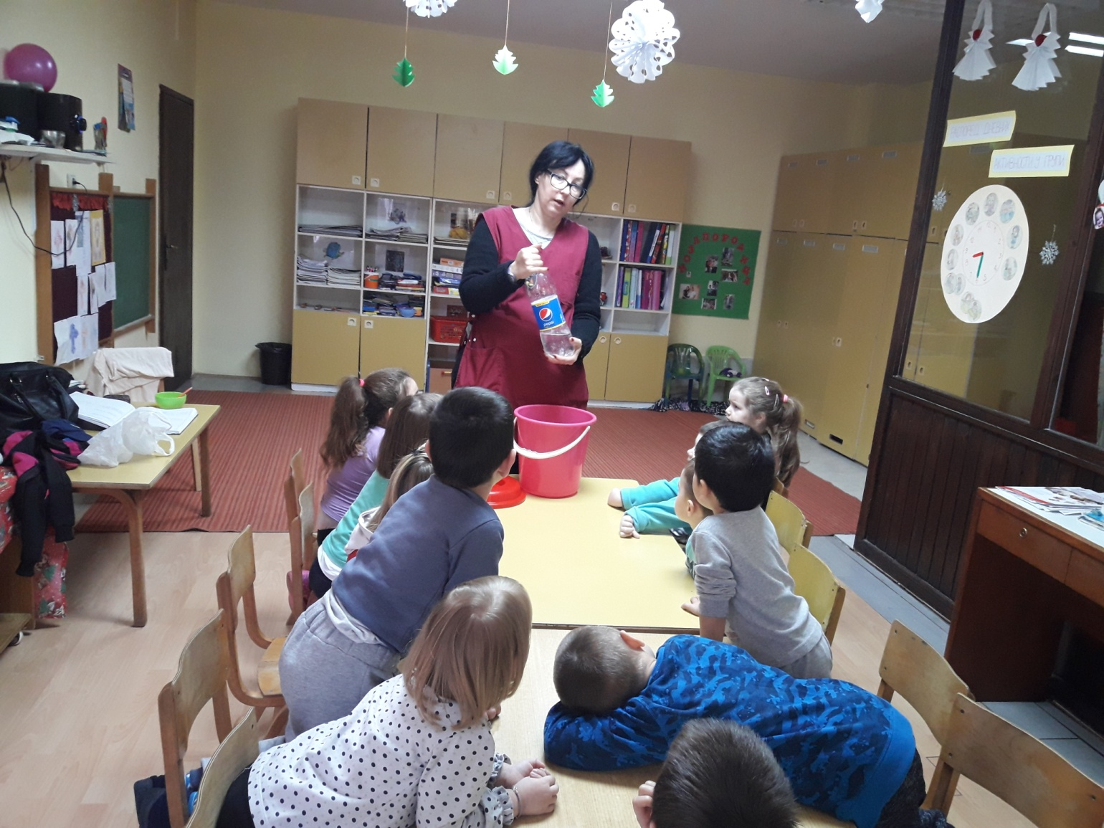
Експериментишемо

Slide 9
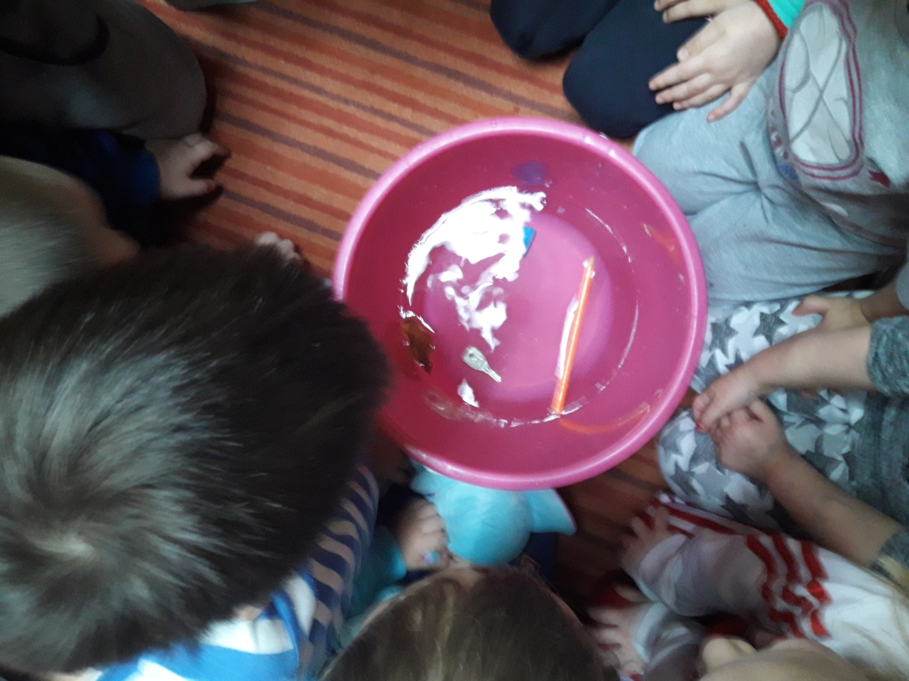
Експериментишемо

Slide 10
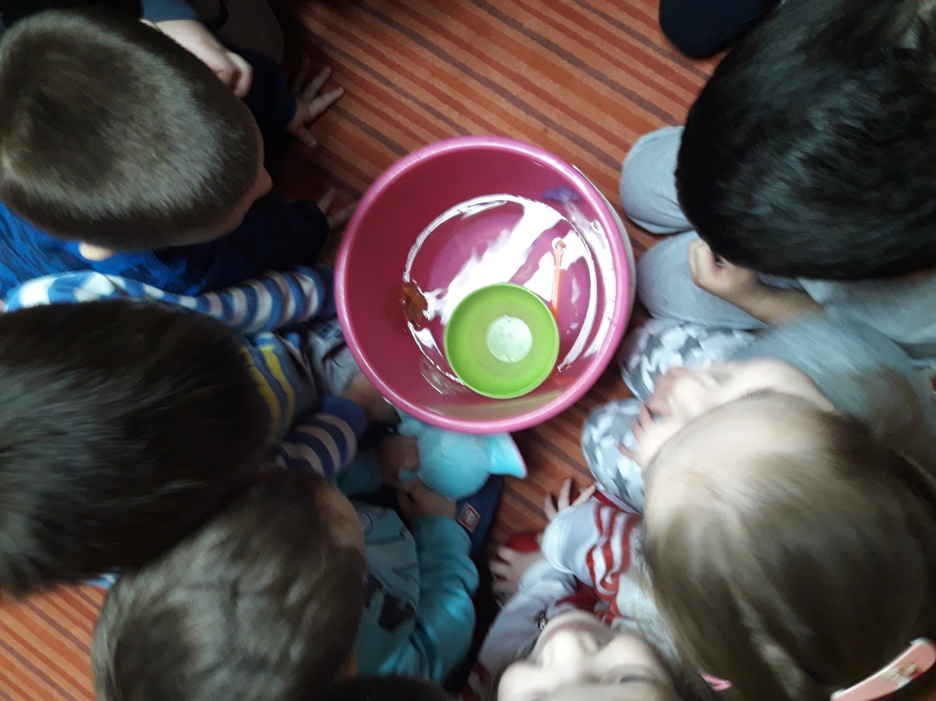
Експериментишемо

Slide 11
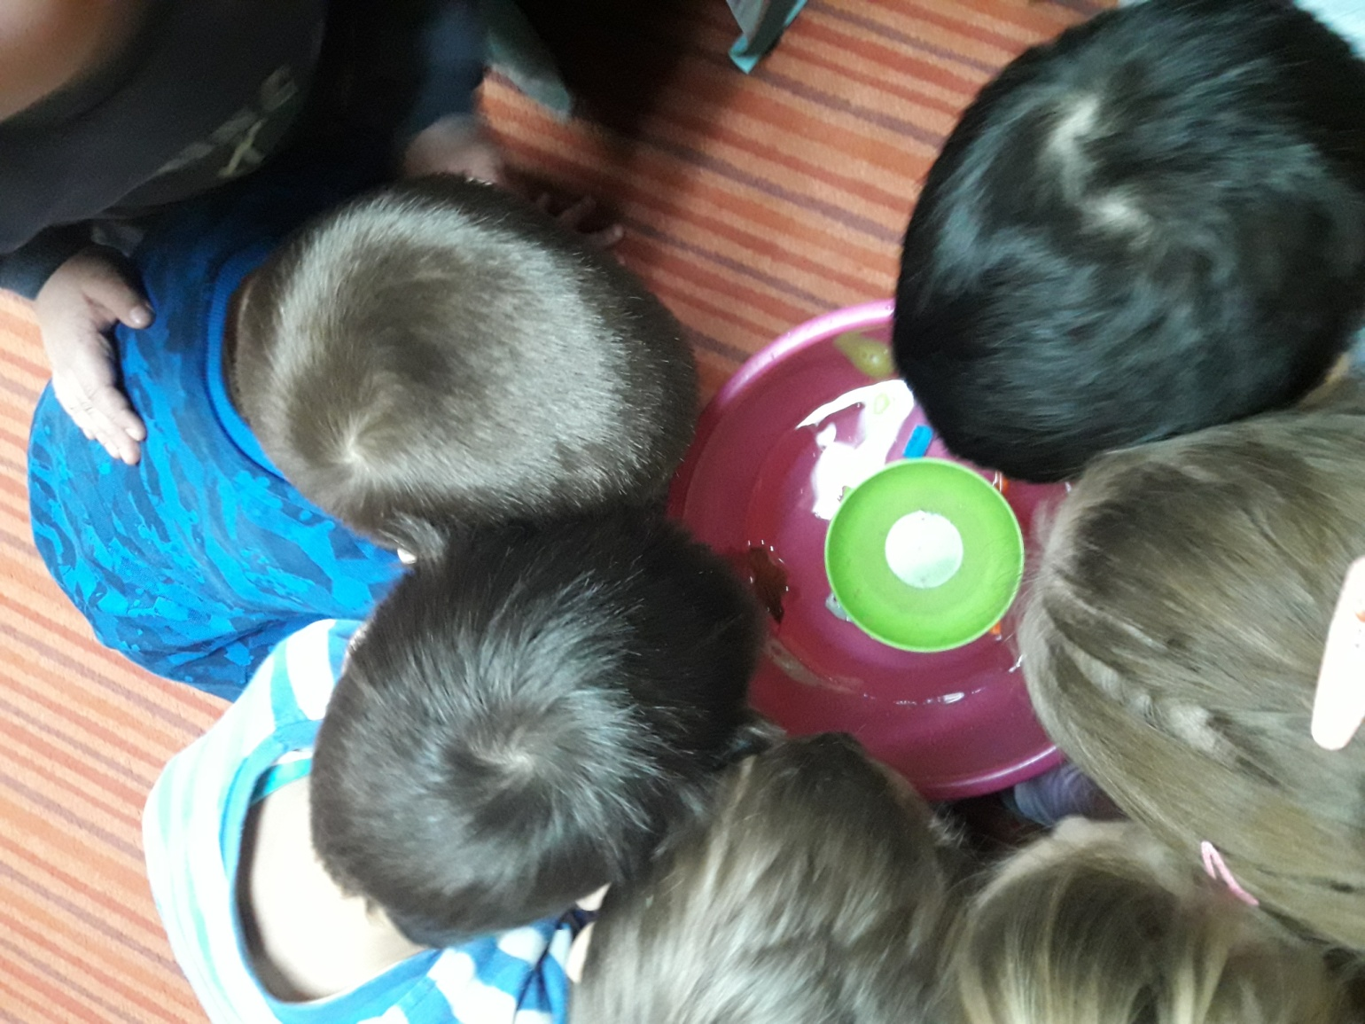
Експериментишемо

